Slide 1
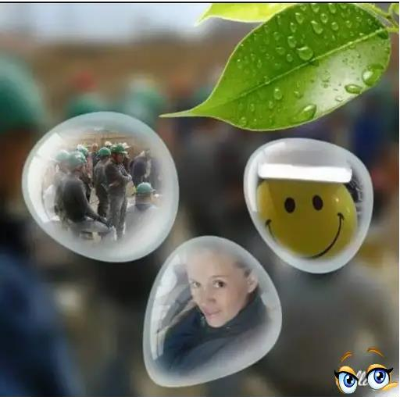

Slide 2
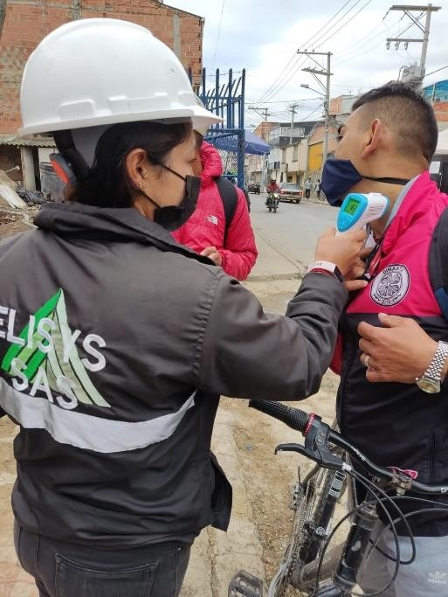
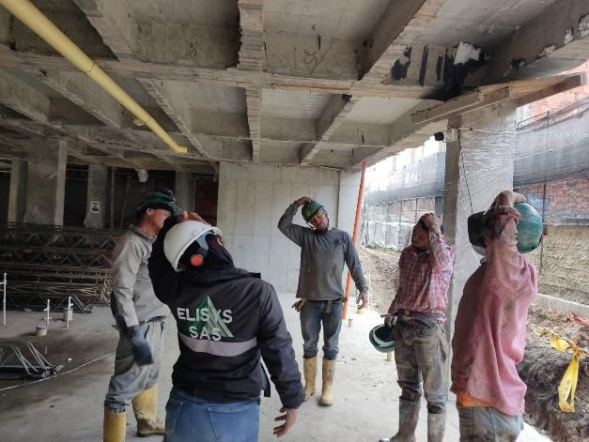
¿Aque nos dedicamos?
Somos una
empresa dedicada y enfocada al
la
bienestar de sus trabajadores por medio
promoción y la prevención de accidentes en la Seguridad y Salud en el Trabajo apoyándolos en sus proyectos .

Slide 3
Nuestro personal cuenta con formación idónea
El personal cuenta con afiliaciones a seguridad social vigente.
El personal cuenta con examen médico laboral.
Cursos de Coordinador para trabajo en alturas.
Reentrenamiento vigente de trabajo seguro en alturas.
Curso de 50 horas de SG-
SST.
Curso primer respondiente
o primeros auxilio.
Licencia técnico o tecnólogo en Seguridad y salud en el Trabajo.
Formación constante en nuestro personal con cursos de servicio al cliente , prevención de riesgos laborales y propios de la actividad a ejecutar.

Slide 4

BENEFICIOS
▶ Apoyar cumplimiento normativo en inspección y acompañamiento a los trabajadores de la empresa cliente , para brindar controles ante los riesgos y peligros laborales.
▶ Le permite a la empresa cliente responder con rapidez a los cambios del entorno, ya que ofrecen una constante actualización del personal subcontratado.
▶ Disminución de costos y desgaste administrativo por temas de manejo de personal, cumplimiento de actividades y facilidades de suministro de personal en donde el cliente requiera el servicio.
▶ Mantener la ejecución del SG-SST en cada proyecto donde nos encontremos apoyando.
▶ Aumento de la flexibilidad de la organización y disminución de sus costos fijos

Slide 5
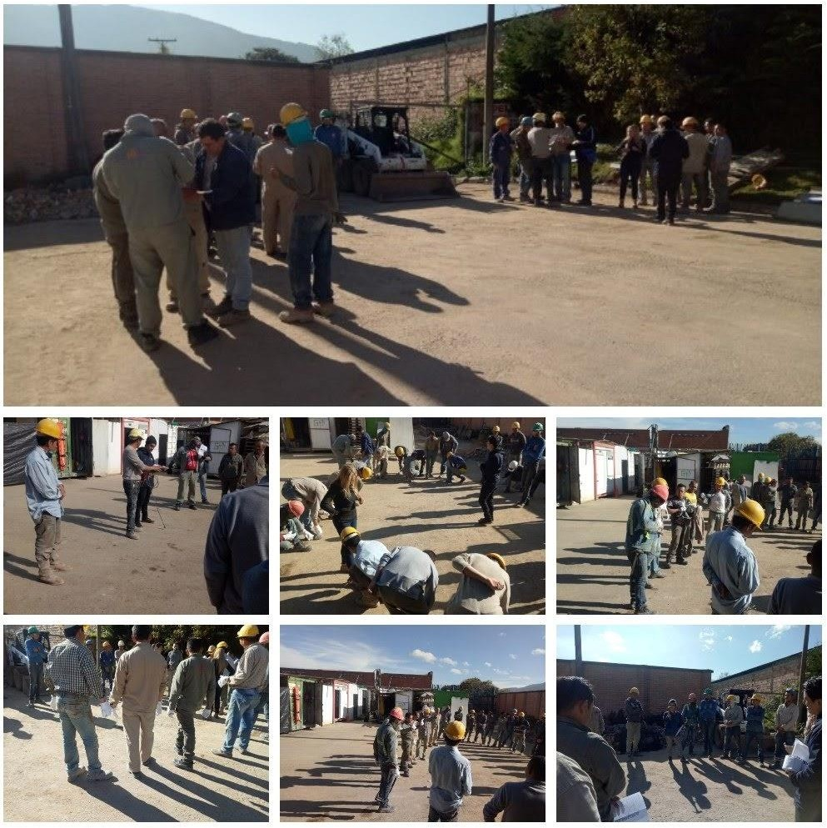
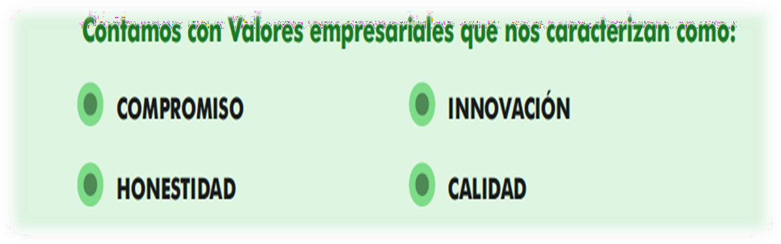
CONTÁCTENOS
Correo electrónico gerenciaelisys@gmail.com
Celular: 3144745000
Pagina web. www.elisyssas.com.co

